Slide 1

2015年度 第１回税務労務委員会開催報告
日時 2015年6月10日 17:00-19:00
場所
デロイトバンガロールオフィス
(会議室のご提供を有難うございました)
議事
17:00-17:30（１）２０１５年度メンバー自己紹介 17:30-17:45（２）２０１５年度活動方針・進め方の決定 17:45-18:00（３）８月以降のテーマ案決定
18:00-19:00（４）インドのCSR活動について(徳田様)

Slide 2
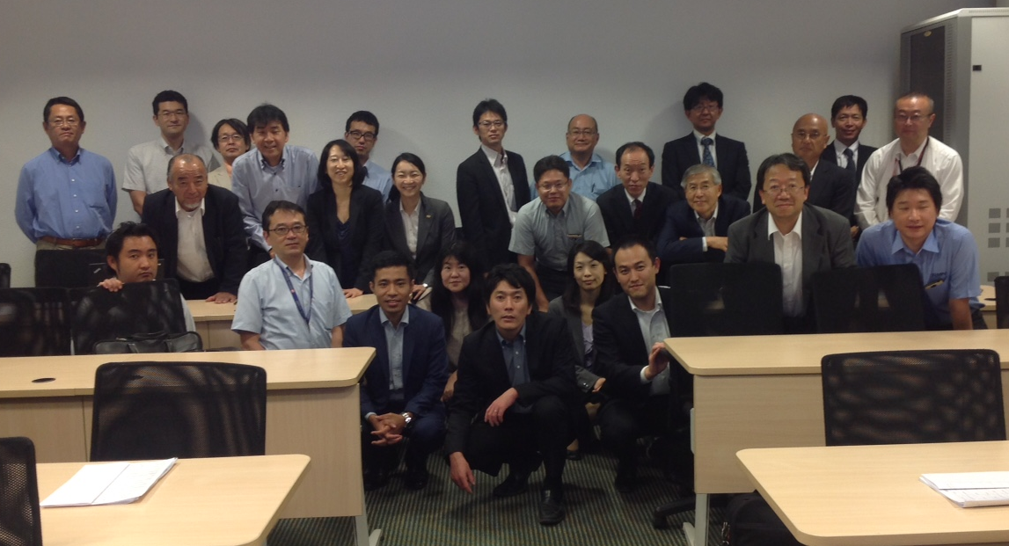
(１)２０１５年度メンバー自己紹介 →26名のご出席者

Slide 3
(２)２０１５年度活動方針・進め方 ←ｱﾝｹｰﾄに基づき議論･決定
活動方針
税務労務関連トピックの最新情報を共有、理解を深めた上で意見交換を行い知見を深める。
各社が直面している問題、過去に経験した問題とその対応内容を共有し、対応策検討／将来への備えの一助とする。
進め方
委員の方々の要望に基づき、年間のテーマを決め、 担当会社／専門家から事例報告・最新動向や 理解の難しい項目についての解説を行って頂き、 質疑・意見交換を実施。

Slide 4
(２)２０１５年度活動方針・進め方
会合予定
８月、10月、12月、2月、4月（計5回）
日時：原則第２水曜日開催（17:00-19:00）
場所：Deloitte Haskins & Sells
事務所会議室

Slide 5
(３)8月以降のテーマ
実施予定日 | テーマ（－講師）
第２回 2015年8月19日 | ・インド経済情勢と為替/金利見通し －みずほ銀行様 ・インド税制の基礎 －PwC
第３回 2015年10月14日 | ・収益管理などマネジメントに関する体験・事例共有 －TKM様 ・移転価格税制～業種別の特徴や判例など－デロイト様
第４回 2015年12月9日 | ・インドの労働法の基礎/債権回収と予防法務のための契約実務 －西村あさひ様 GSTおよびICDSの導入とその影響 －E&Y様
第５回 2016年2月10日 | ・駐在員のコンプライアンス（社会保障協定、個人所得税制、Visa、FRROなど）－KPMG様 ・労務の課題（グループディスカッション・発表）－パソナ様
第６回 2016年4月13日 | ・日印関係と日印経済協定･･･JETRO様 ・インド予算案・・・E&Y様 ・来年度のすすめ方－委員長

Slide 6
(4)その他－ご連絡事項
次回は８月19日(水)17:00-19:00の
場所: Deloitte Haskins & Sells 事務所会議室
テーマ ( )内は講師の方々
インド経済情勢と為替/金利見通し （みずほ銀行様）
インド税制の基礎(PwC黒柳)
皆様のご出席を歓迎します。

